Slide 1
Мой город Анапа.
Исторические места.

Slide 2
СТАРАЯ АНАПА. С 1900 года начинается история Анапы как курорта.

Slide 3
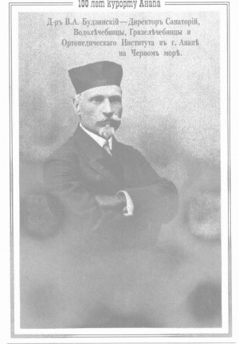
Одним из самых знаменитых памятников Анапы по праву считается монумент кубанскому врачу основателю курорта Владимиру Адольфовичу Будзинскому.

Slide 4
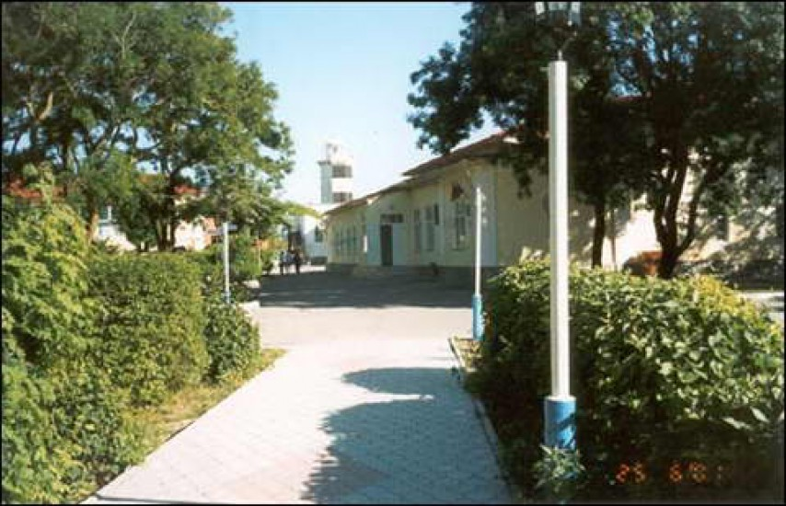
Сто лет назад врач В.А. Будзинский, верно оценив целебные силы местности, первым начал использовать в своей практике уникальные природные факторы Анапы. Первая сезонная водогрязелечебница или "санатория" доктора Будзинского открылась на высоком берегу моря в 1900 году. В наши дни санаторий Будзинского, а ныне санаторий "Маяк.

Slide 5
Чтобы представить, что за жизнь была на территории нынешней Анапы всего-то каких-то двадцать пять веков назад, надо просто заглянуть в античный город Горгиппия в самом центре курорта. Когда-то он был богатым портом Боспорского царства и процветал почти семь веков, пока в 238 году нашей эры его (предположительно) не уничтожил страшный пожар.

Slide 6
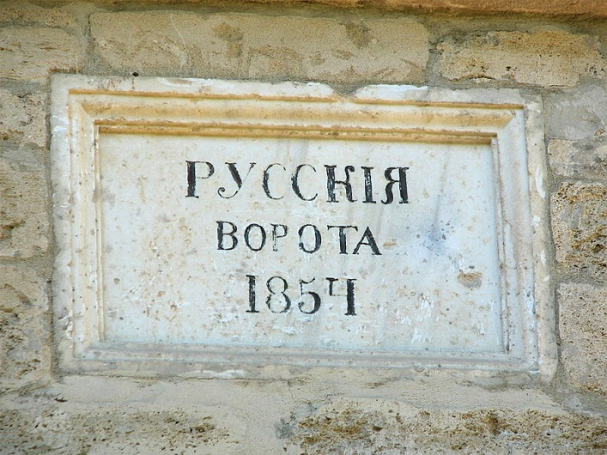
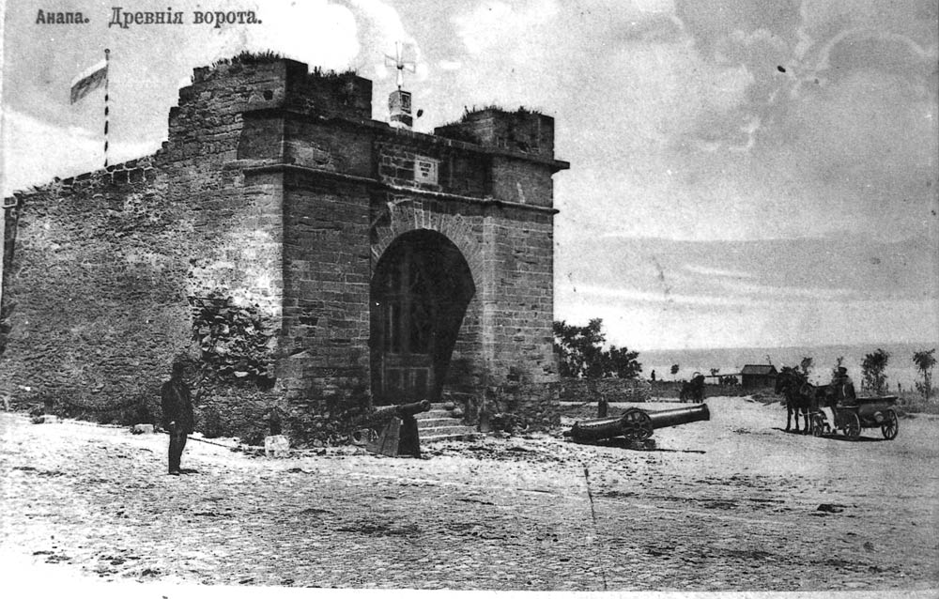
Эти ворота – все, что осталось в память о турецком владычестве на этом побережье. Раньше они были частью крепости, которую в 1783 году для укрепления позиций на побережье построили по приказу турецкого султана Абдул Гамида.

Slide 7
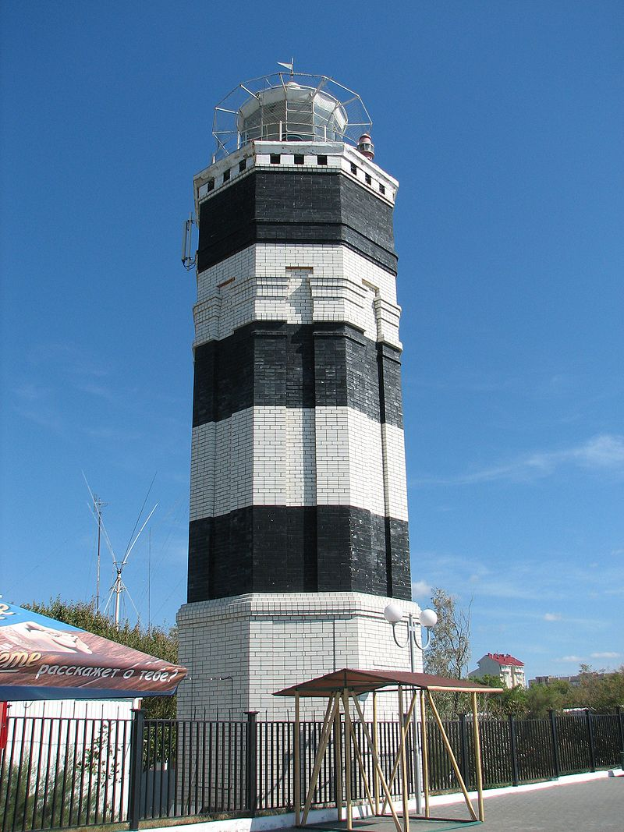
На берегу мыса Анапский, на остатках древнего кургана находится архитектурное сооружение – Анапский Маяк. Первый Анапский маяк был основан 14 июля 1898 года. В то время у среза высокого берега был земляной холм - остатки древнего кургана. На этой возвышенности и установили маяк-мигалку. 20 октября 1909 года маяк заработал, освещая путь многим кораблям. Но началась Великая Отечественна война, Анапа была захвачена фашистами, которые при отступлении, маяк разрушили.

Slide 8
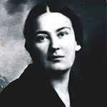
Памятник Елизавете Юрьевне Пиленко (Матери Марии) (1891-1945)
В 1932 году она принимает монашеский постриг и становится матерью Марией - монахиней в миру. Помощь бедным и бездомным, спасение русских пленных и участников антифашистского Сопротивления. В 1943 году была арестована вместе с сыном Юрием, отправлена в форт Роменвиль, затем Компьень и концлагерь Равенсбрюк. 31 марта 1945 года погибает в газовой камере.

Slide 9
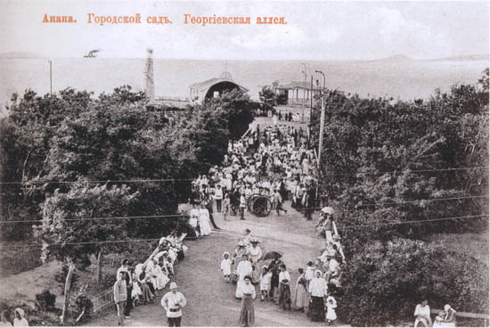
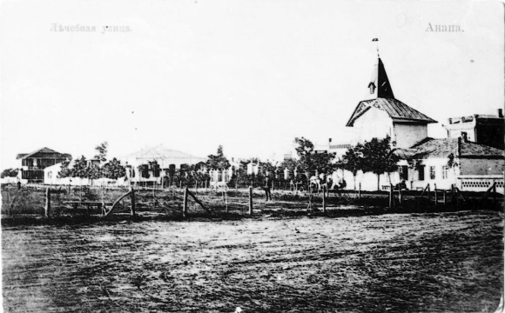
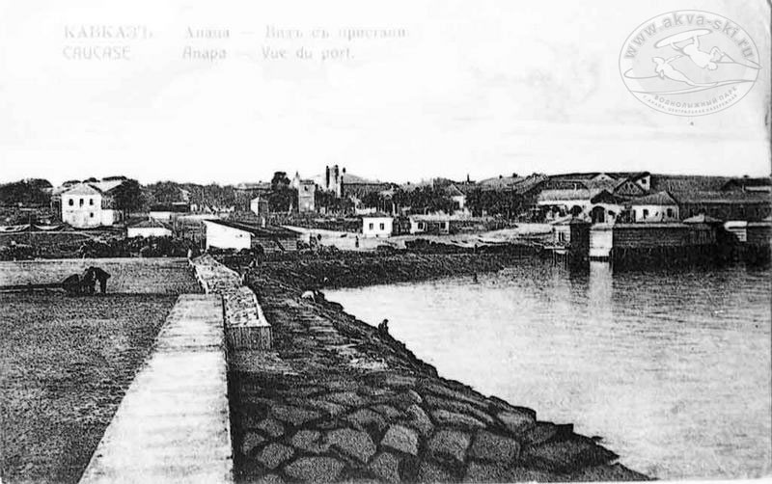
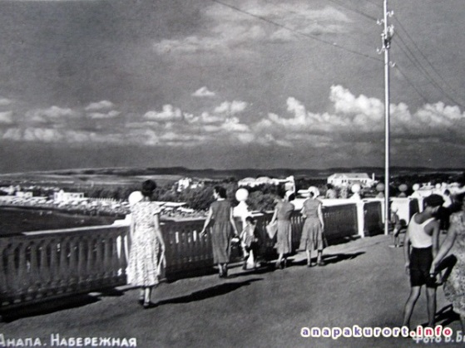
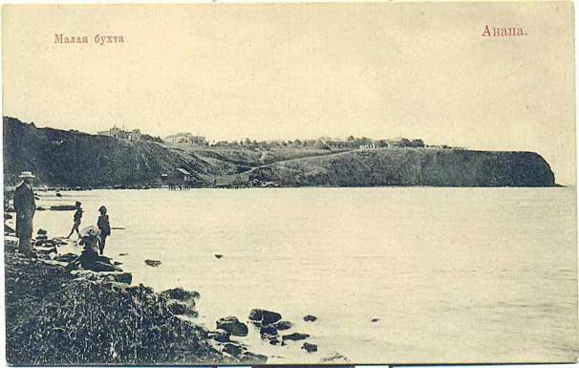
Назад в прошлое…

Slide 10
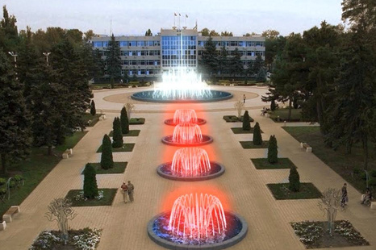
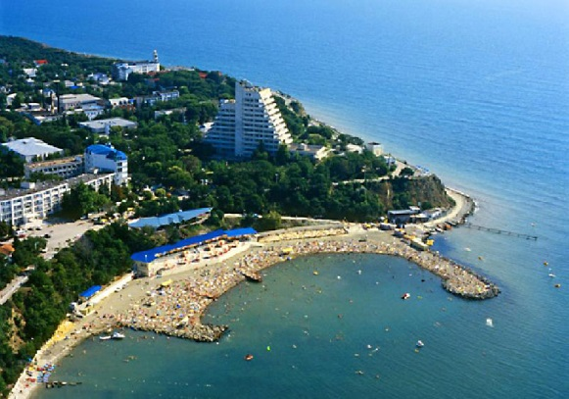
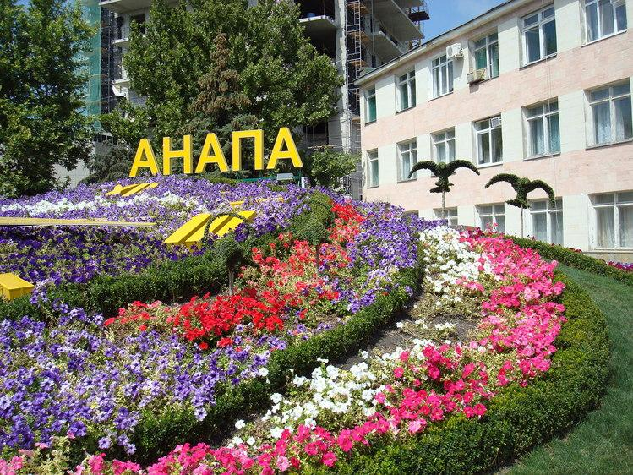
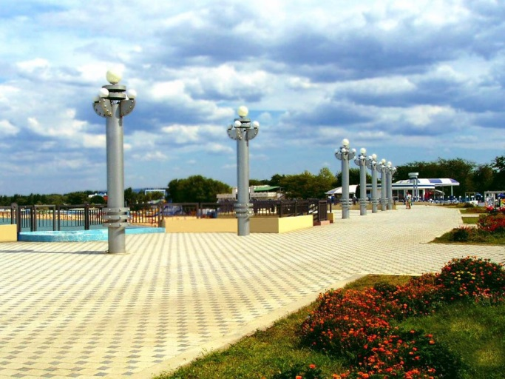
Сегодня Анапа представляет собой современный курортный город с развитой инфраструктурой. Улицы Анапы - уютные и очень чистые, вымощены плиткой. В городе есть все, что нужно для комфортного отдыха: аквапарки, дельфинарии, санатории, пансионаты, бюветы, парки аттракционов, оборудованные пляжи, торговые центры, культурно-развлекательные комплексы, киноконцертные залы, кафе, рестораны и многое другое.

